Slide 1
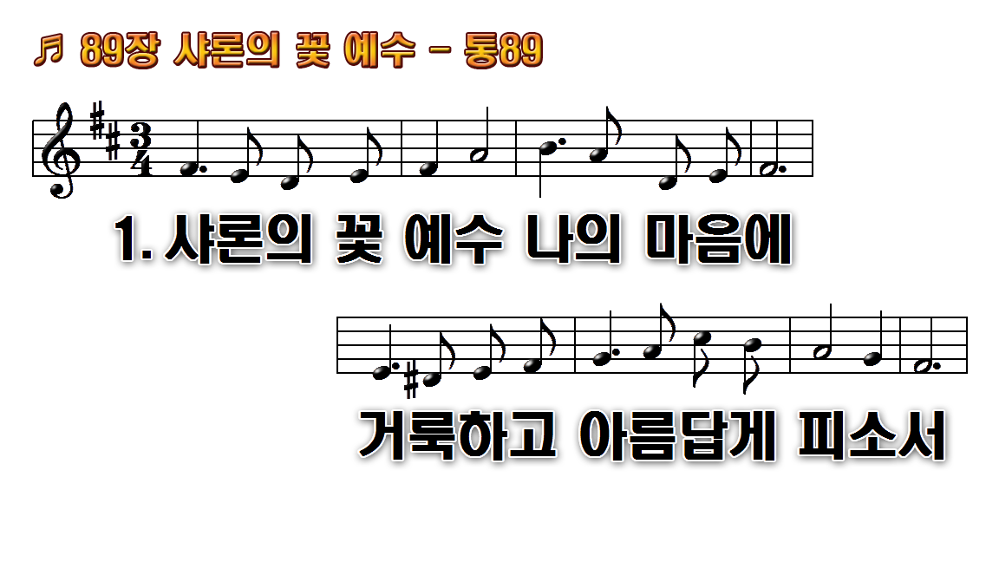
1.샤론의 꽃 예수 나의 마음에
2.샤론의 꽃 예수 이 세상에서
3.샤론의 꽃 예수 모든 질병을
4.샤론의 꽃 예수 길이 피소서

Slide 2
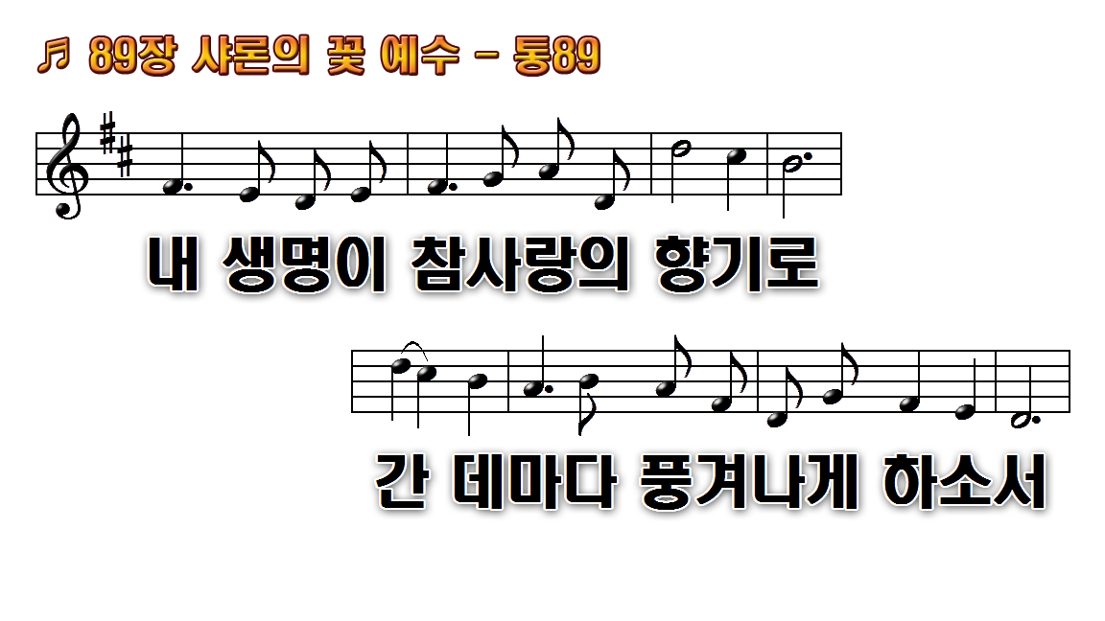
1.샤론의 꽃 예수 나의 마음에
2.샤론의 꽃 예수 이 세상에서
3.샤론의 꽃 예수 모든 질병을
4.샤론의 꽃 예수 길이 피소서

Slide 3
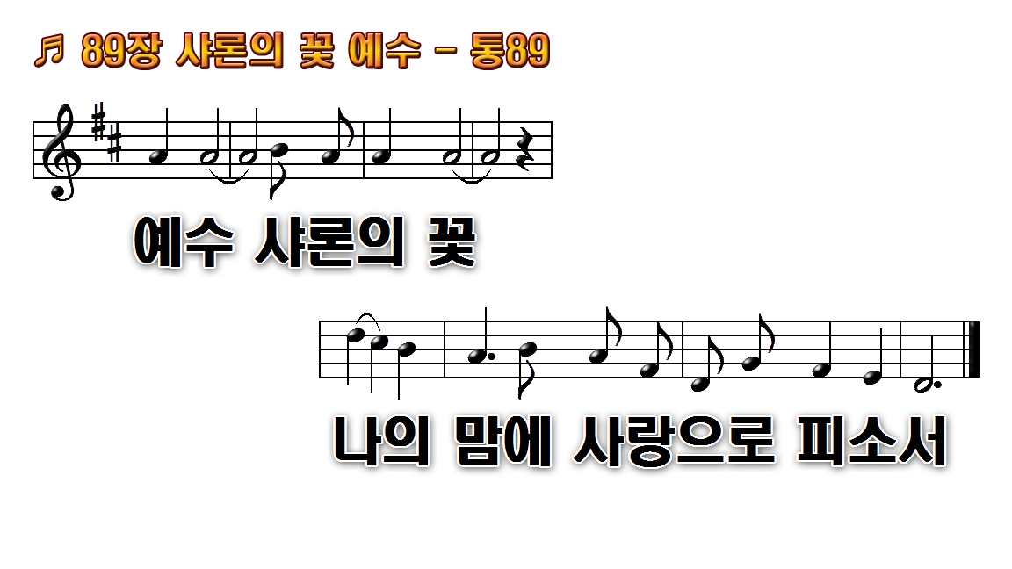
1.샤론의 꽃 예수 나의 마음에
2.샤론의 꽃 예수 이 세상에서
3.샤론의 꽃 예수 모든 질병을
4.샤론의 꽃 예수 길이 피소서

Slide 4
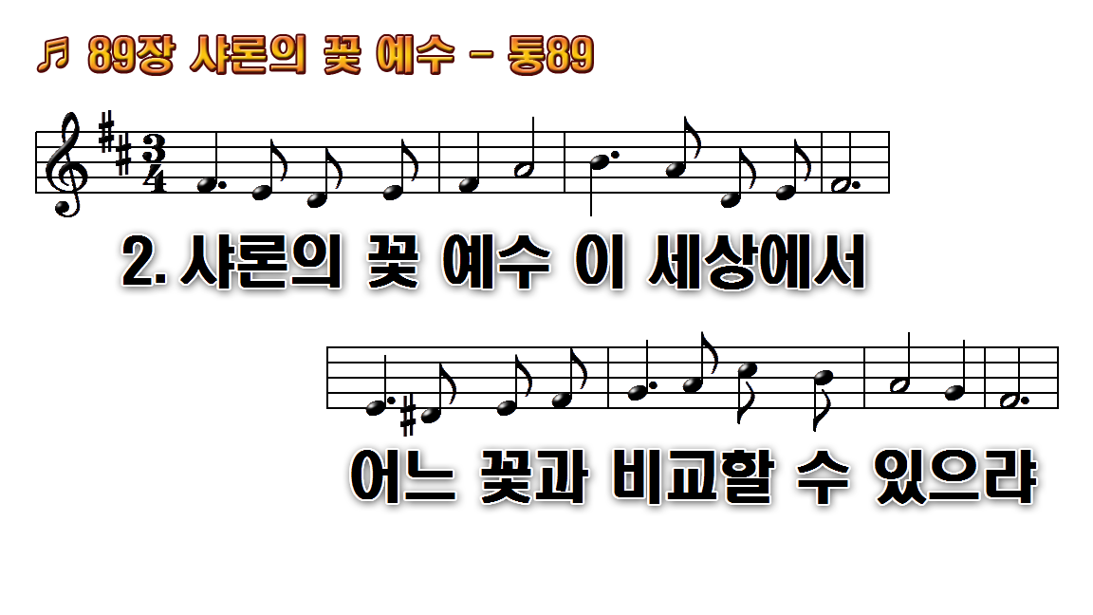
1.샤론의 꽃 예수 나의 마음에
2.샤론의 꽃 예수 이 세상에서
3.샤론의 꽃 예수 모든 질병을
4.샤론의 꽃 예수 길이 피소서

Slide 5
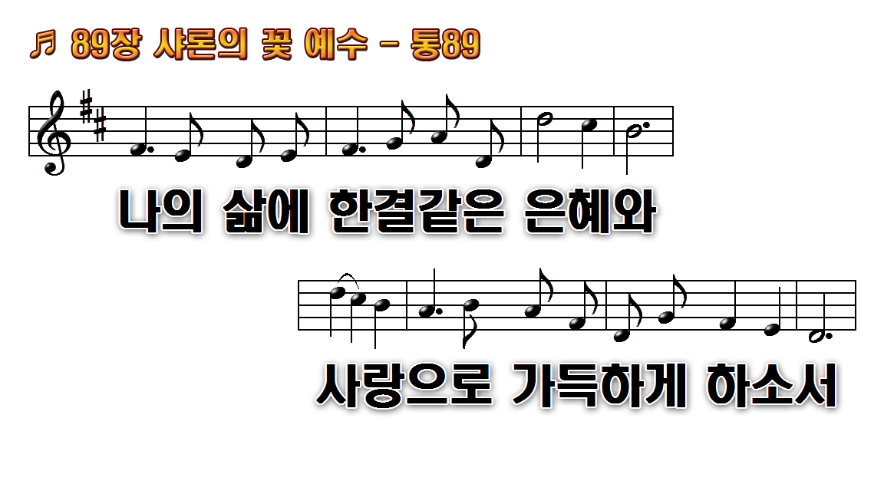
1.샤론의 꽃 예수 나의 마음에
2.샤론의 꽃 예수 이 세상에서
3.샤론의 꽃 예수 모든 질병을
4.샤론의 꽃 예수 길이 피소서

Slide 6
1.샤론의 꽃 예수 나의 마음에
2.샤론의 꽃 예수 이 세상에서
3.샤론의 꽃 예수 모든 질병을
4.샤론의 꽃 예수 길이 피소서

Slide 7
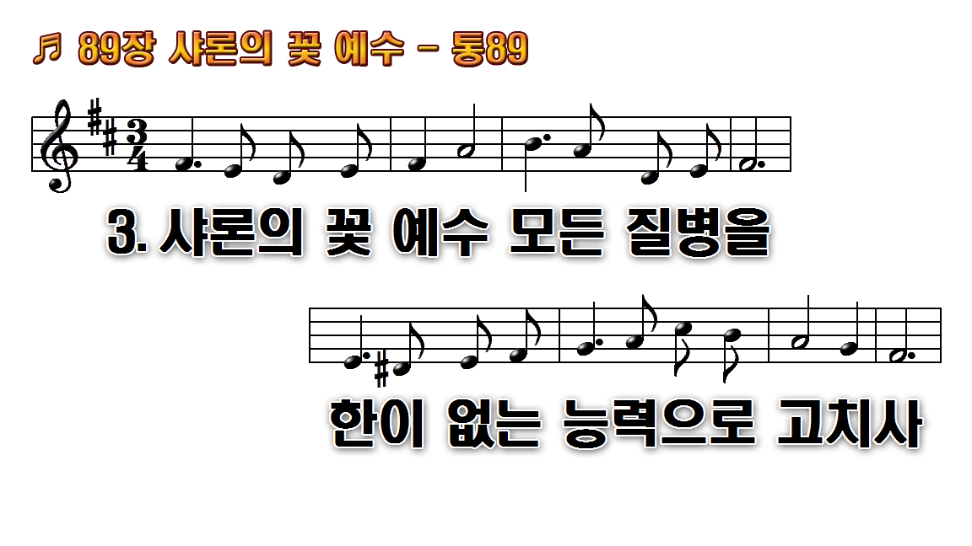
1.샤론의 꽃 예수 나의 마음에
2.샤론의 꽃 예수 이 세상에서
3.샤론의 꽃 예수 모든 질병을
4.샤론의 꽃 예수 길이 피소서

Slide 8
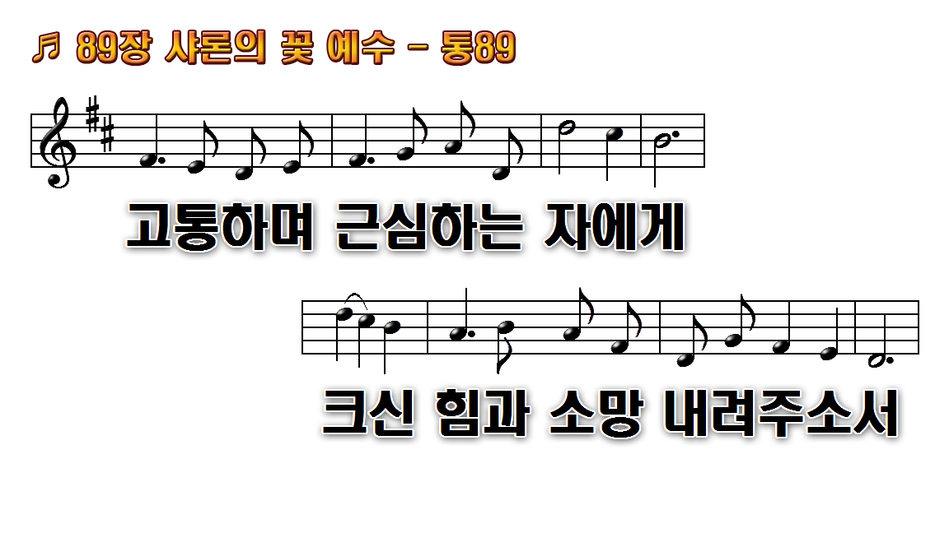
1.샤론의 꽃 예수 나의 마음에
2.샤론의 꽃 예수 이 세상에서
3.샤론의 꽃 예수 모든 질병을
4.샤론의 꽃 예수 길이 피소서

Slide 9
1.샤론의 꽃 예수 나의 마음에
2.샤론의 꽃 예수 이 세상에서
3.샤론의 꽃 예수 모든 질병을
4.샤론의 꽃 예수 길이 피소서

Slide 10
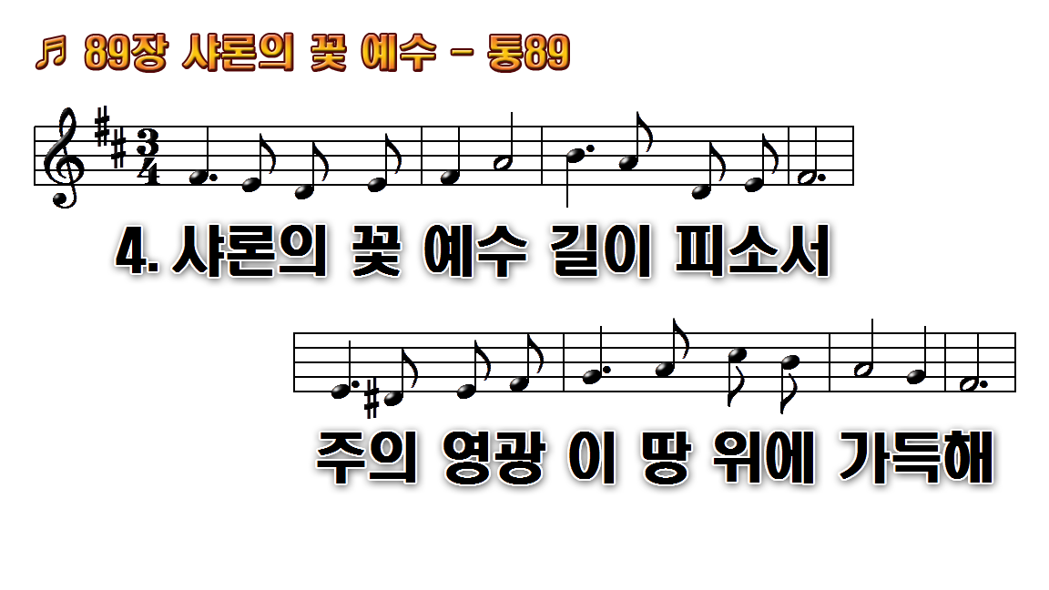
1.샤론의 꽃 예수 나의 마음에
2.샤론의 꽃 예수 이 세상에서
3.샤론의 꽃 예수 모든 질병을
4.샤론의 꽃 예수 길이 피소서

Slide 11
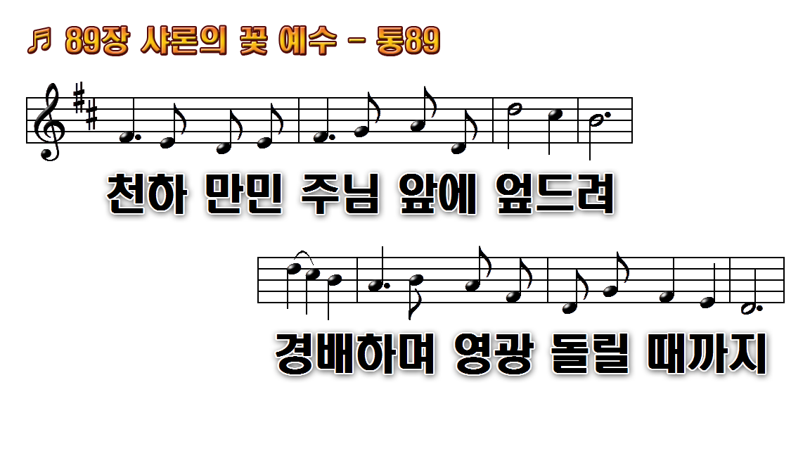
1.샤론의 꽃 예수 나의 마음에
2.샤론의 꽃 예수 이 세상에서
3.샤론의 꽃 예수 모든 질병을
4.샤론의 꽃 예수 길이 피소서

Slide 12
1.샤론의 꽃 예수 나의 마음에
2.샤론의 꽃 예수 이 세상에서
3.샤론의 꽃 예수 모든 질병을
4.샤론의 꽃 예수 길이 피소서

Slide 13

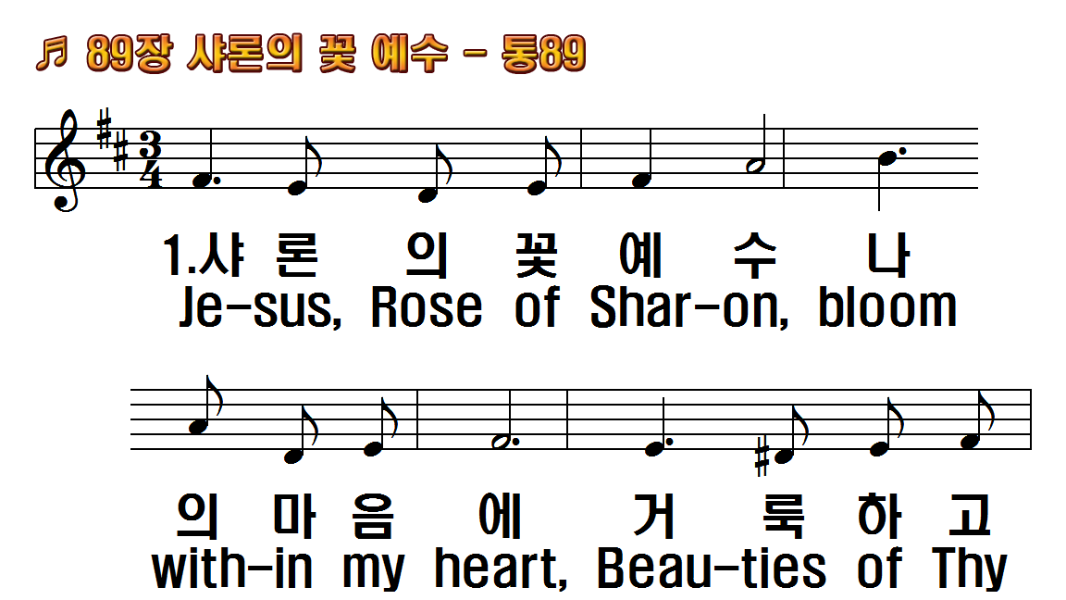
1.샤론의 꽃 예수 나의
2.샤론의 꽃 예수 이
3.샤론의 꽃 예수 모든
4.샤론의 꽃 예수 길이
후.예수 샤론의 꽃
1.Jesus, Rose of
2.Jesus, Rose of
3.Jesus, Rose of
4.Jesus, Rose of
R.Jesus, Rose of

Slide 14
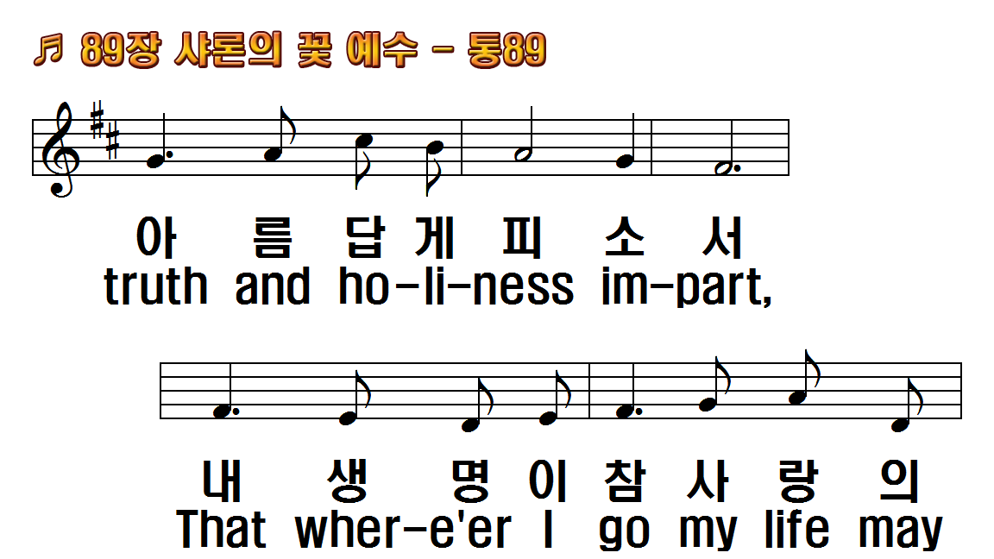
1.샤론의 꽃 예수 나의
2.샤론의 꽃 예수 이
3.샤론의 꽃 예수 모든
4.샤론의 꽃 예수 길이
후.예수 샤론의 꽃
1.Jesus, Rose of
2.Jesus, Rose of
3.Jesus, Rose of
4.Jesus, Rose of
R.Jesus, Rose of

Slide 15
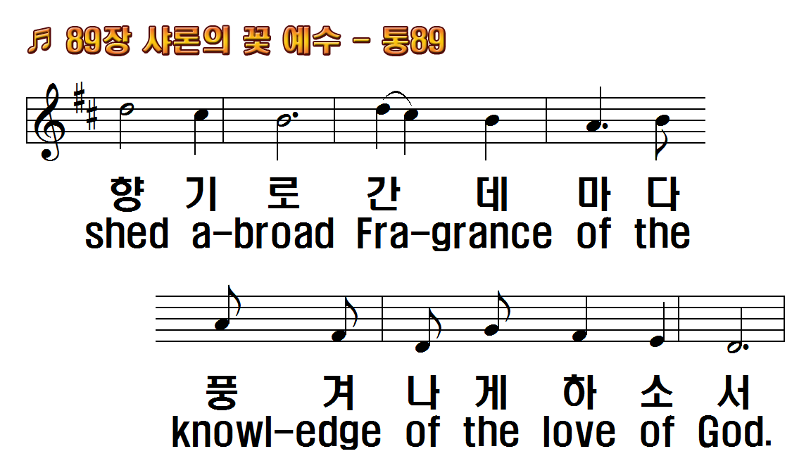
1.샤론의 꽃 예수 나의
2.샤론의 꽃 예수 이
3.샤론의 꽃 예수 모든
4.샤론의 꽃 예수 길이
후.예수 샤론의 꽃
1.Jesus, Rose of
2.Jesus, Rose of
3.Jesus, Rose of
4.Jesus, Rose of
R.Jesus, Rose of

Slide 16
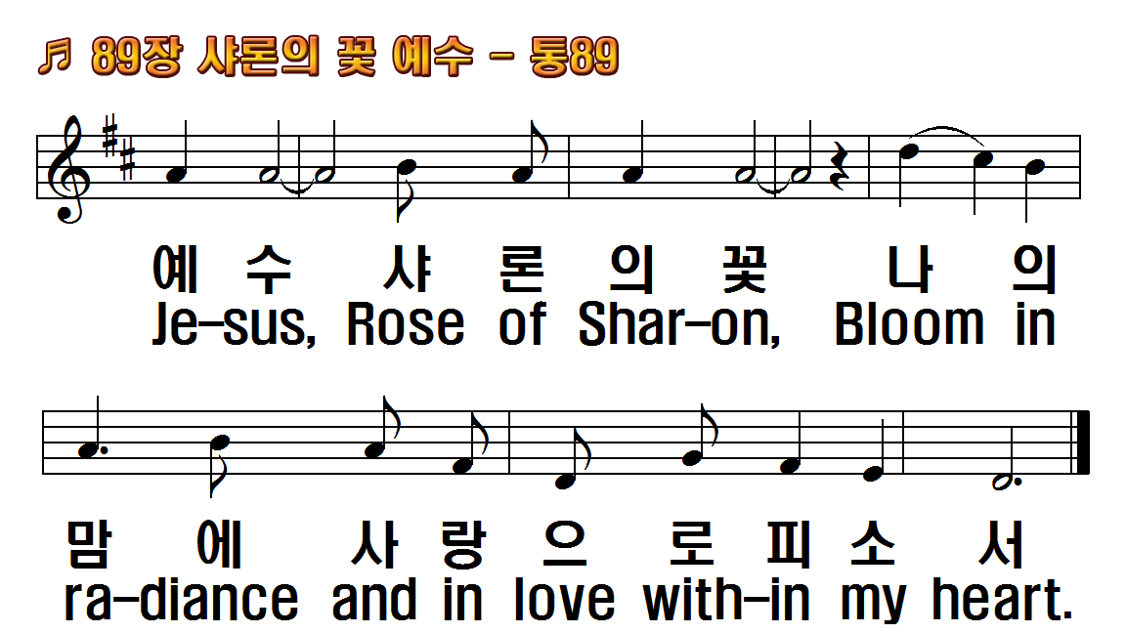
1.샤론의 꽃 예수 나의
2.샤론의 꽃 예수 이
3.샤론의 꽃 예수 모든
4.샤론의 꽃 예수 길이
후.예수 샤론의 꽃
1.Jesus, Rose of
2.Jesus, Rose of
3.Jesus, Rose of
4.Jesus, Rose of
R.Jesus, Rose of

Slide 17
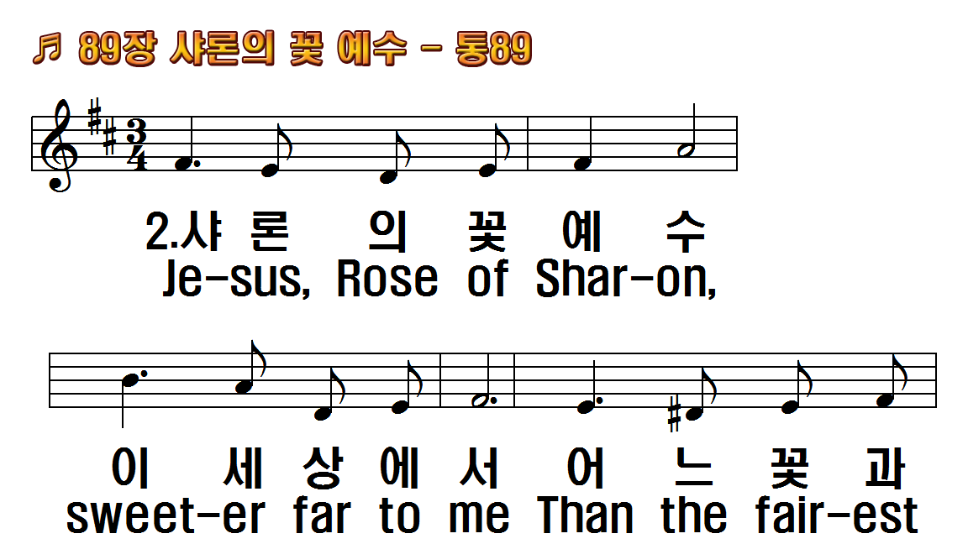
1.샤론의 꽃 예수 나의
2.샤론의 꽃 예수 이
3.샤론의 꽃 예수 모든
4.샤론의 꽃 예수 길이
후.예수 샤론의 꽃
1.Jesus, Rose of
2.Jesus, Rose of
3.Jesus, Rose of
4.Jesus, Rose of
R.Jesus, Rose of

Slide 18
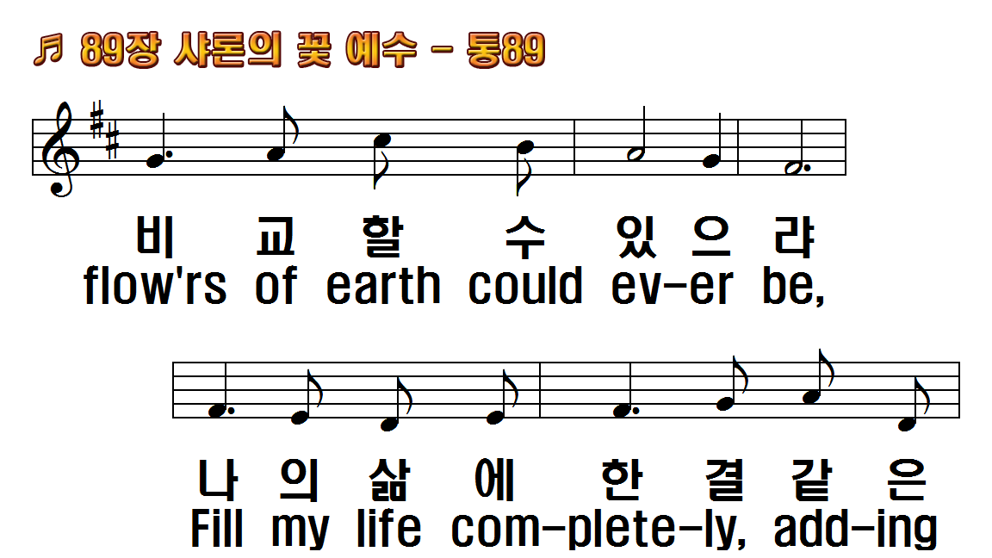
1.샤론의 꽃 예수 나의
2.샤론의 꽃 예수 이
3.샤론의 꽃 예수 모든
4.샤론의 꽃 예수 길이
후.예수 샤론의 꽃
1.Jesus, Rose of
2.Jesus, Rose of
3.Jesus, Rose of
4.Jesus, Rose of
R.Jesus, Rose of

Slide 19
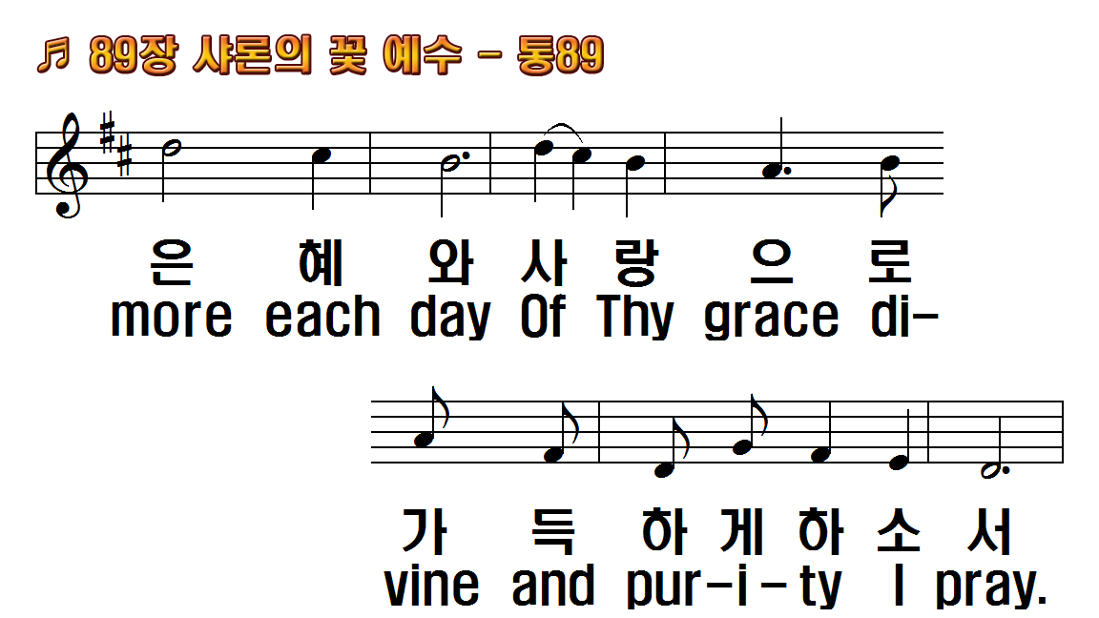
1.샤론의 꽃 예수 나의
2.샤론의 꽃 예수 이
3.샤론의 꽃 예수 모든
4.샤론의 꽃 예수 길이
후.예수 샤론의 꽃
1.Jesus, Rose of
2.Jesus, Rose of
3.Jesus, Rose of
4.Jesus, Rose of
R.Jesus, Rose of

Slide 20
1.샤론의 꽃 예수 나의
2.샤론의 꽃 예수 이
3.샤론의 꽃 예수 모든
4.샤론의 꽃 예수 길이
후.예수 샤론의 꽃
1.Jesus, Rose of
2.Jesus, Rose of
3.Jesus, Rose of
4.Jesus, Rose of
R.Jesus, Rose of

Slide 21
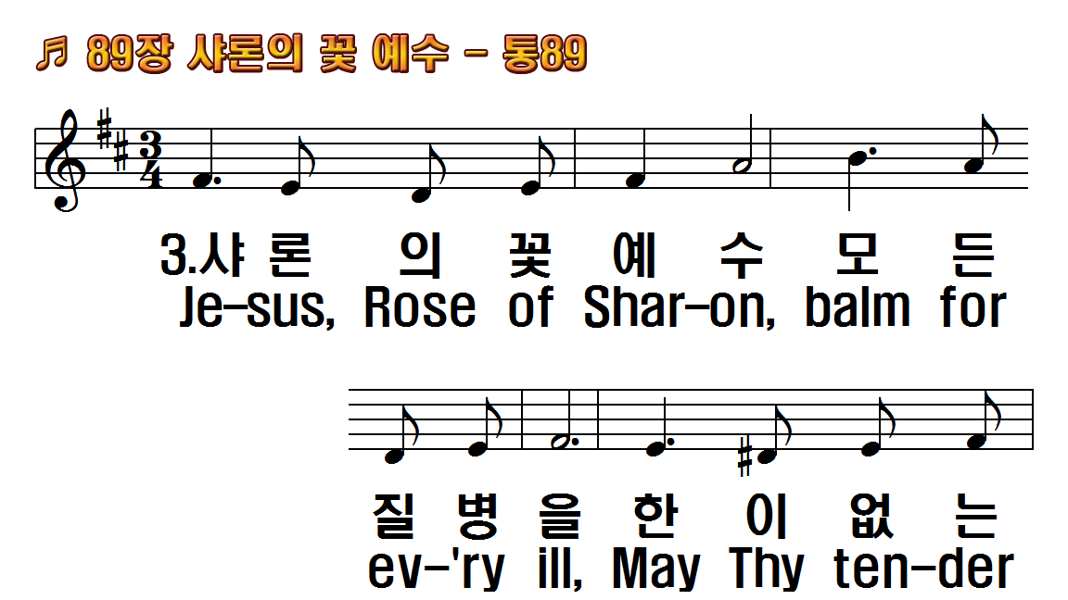
1.샤론의 꽃 예수 나의
2.샤론의 꽃 예수 이
3.샤론의 꽃 예수 모든
4.샤론의 꽃 예수 길이
후.예수 샤론의 꽃
1.Jesus, Rose of
2.Jesus, Rose of
3.Jesus, Rose of
4.Jesus, Rose of
R.Jesus, Rose of

Slide 22
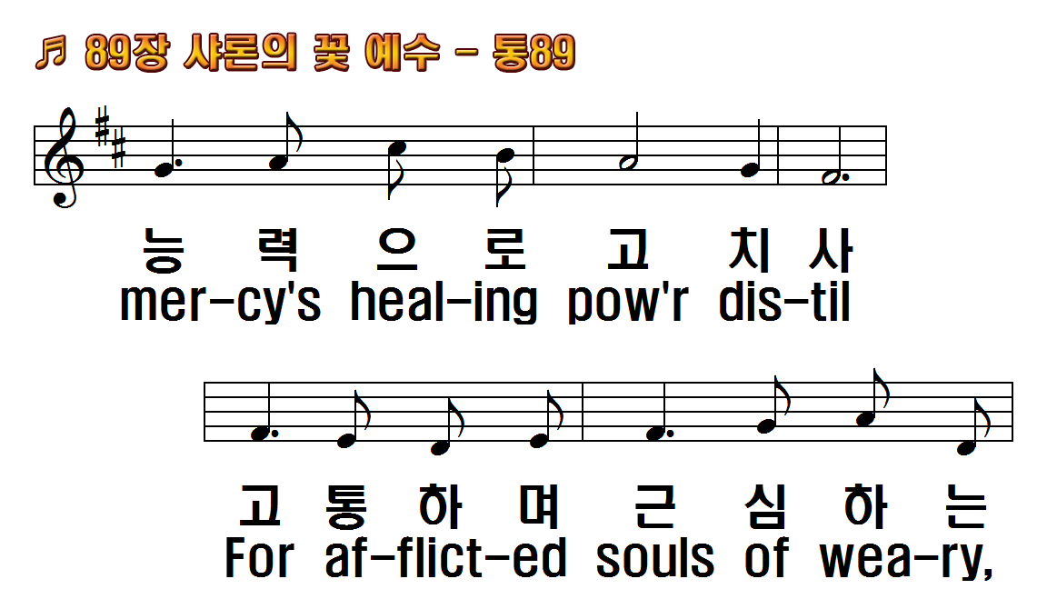
1.샤론의 꽃 예수 나의
2.샤론의 꽃 예수 이
3.샤론의 꽃 예수 모든
4.샤론의 꽃 예수 길이
후.예수 샤론의 꽃
1.Jesus, Rose of
2.Jesus, Rose of
3.Jesus, Rose of
4.Jesus, Rose of
R.Jesus, Rose of

Slide 23
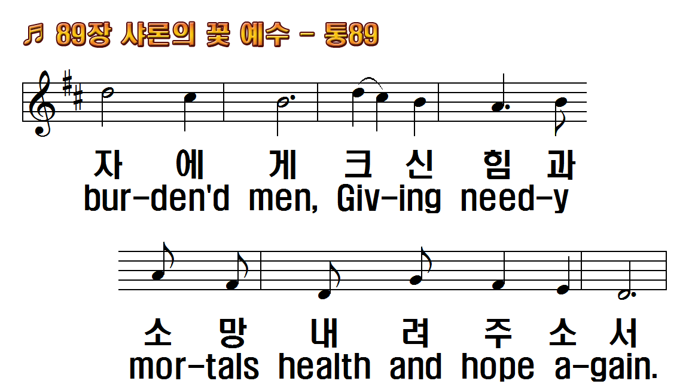
1.샤론의 꽃 예수 나의
2.샤론의 꽃 예수 이
3.샤론의 꽃 예수 모든
4.샤론의 꽃 예수 길이
후.예수 샤론의 꽃
1.Jesus, Rose of
2.Jesus, Rose of
3.Jesus, Rose of
4.Jesus, Rose of
R.Jesus, Rose of

Slide 24
1.샤론의 꽃 예수 나의
2.샤론의 꽃 예수 이
3.샤론의 꽃 예수 모든
4.샤론의 꽃 예수 길이
후.예수 샤론의 꽃
1.Jesus, Rose of
2.Jesus, Rose of
3.Jesus, Rose of
4.Jesus, Rose of
R.Jesus, Rose of

Slide 25
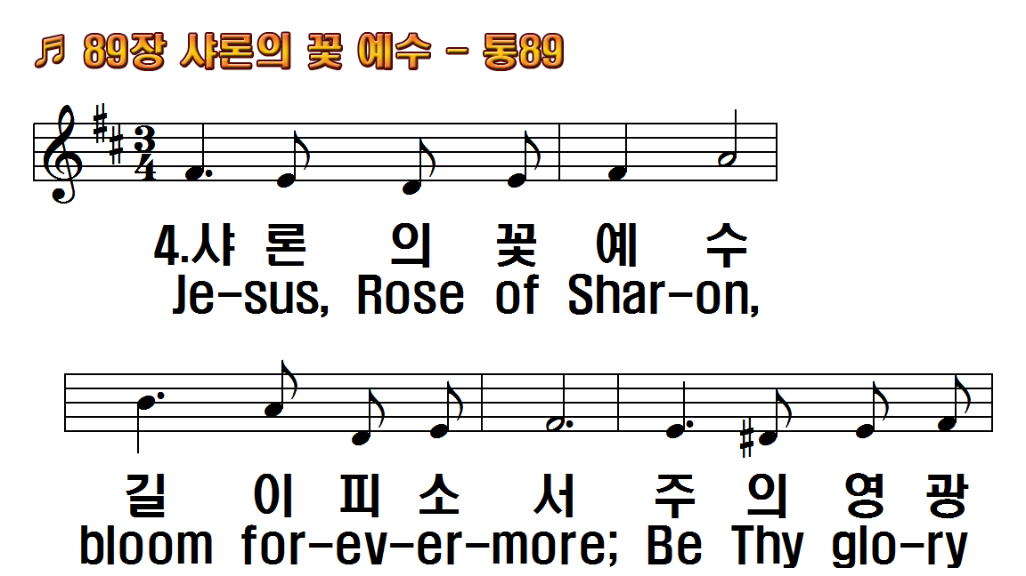
1.샤론의 꽃 예수 나의
2.샤론의 꽃 예수 이
3.샤론의 꽃 예수 모든
4.샤론의 꽃 예수 길이
후.예수 샤론의 꽃
1.Jesus, Rose of
2.Jesus, Rose of
3.Jesus, Rose of
4.Jesus, Rose of
R.Jesus, Rose of

Slide 26
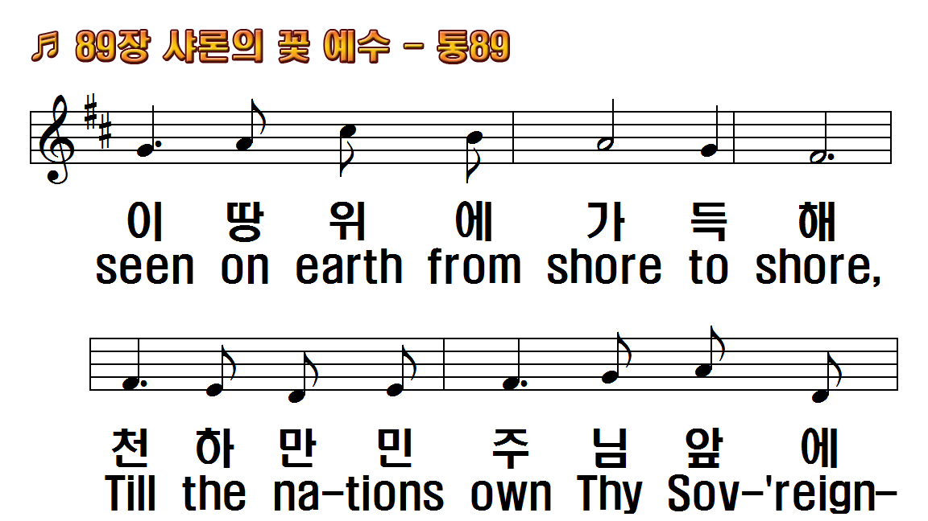
1.샤론의 꽃 예수 나의
2.샤론의 꽃 예수 이
3.샤론의 꽃 예수 모든
4.샤론의 꽃 예수 길이
후.예수 샤론의 꽃
1.Jesus, Rose of
2.Jesus, Rose of
3.Jesus, Rose of
4.Jesus, Rose of
R.Jesus, Rose of

Slide 27
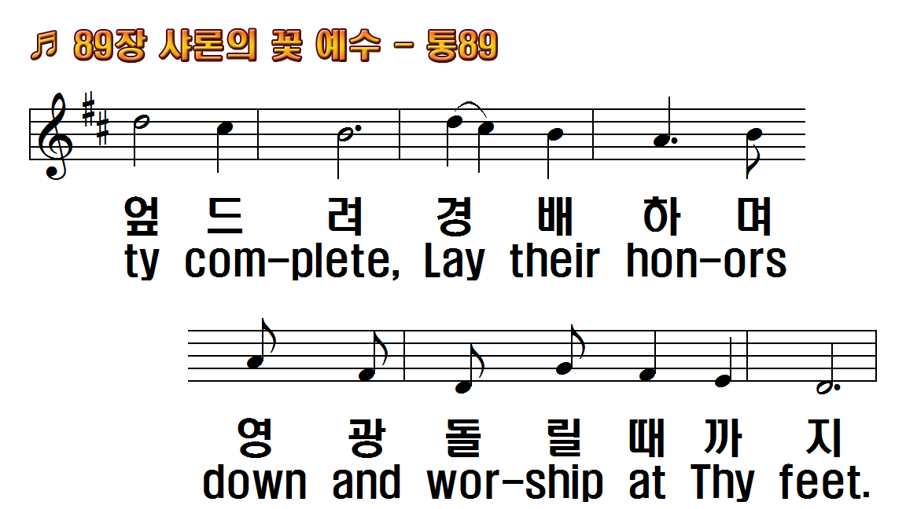
1.샤론의 꽃 예수 나의
2.샤론의 꽃 예수 이
3.샤론의 꽃 예수 모든
4.샤론의 꽃 예수 길이
후.예수 샤론의 꽃
1.Jesus, Rose of
2.Jesus, Rose of
3.Jesus, Rose of
4.Jesus, Rose of
R.Jesus, Rose of

Slide 28
1.샤론의 꽃 예수 나의
2.샤론의 꽃 예수 이
3.샤론의 꽃 예수 모든
4.샤론의 꽃 예수 길이
후.예수 샤론의 꽃
1.Jesus, Rose of
2.Jesus, Rose of
3.Jesus, Rose of
4.Jesus, Rose of
R.Jesus, Rose of

